Slide 1
Русский язык
2 класс

Slide 2
Русский язык
Тема урока:
«Наш дом»

Slide 3
Запишите в тетрадь!
So'zlarni daftarga yozing!
Слова́ уро́ка
  сад
  скаме́йка
  де́рево
  дере́вья

Slide 4
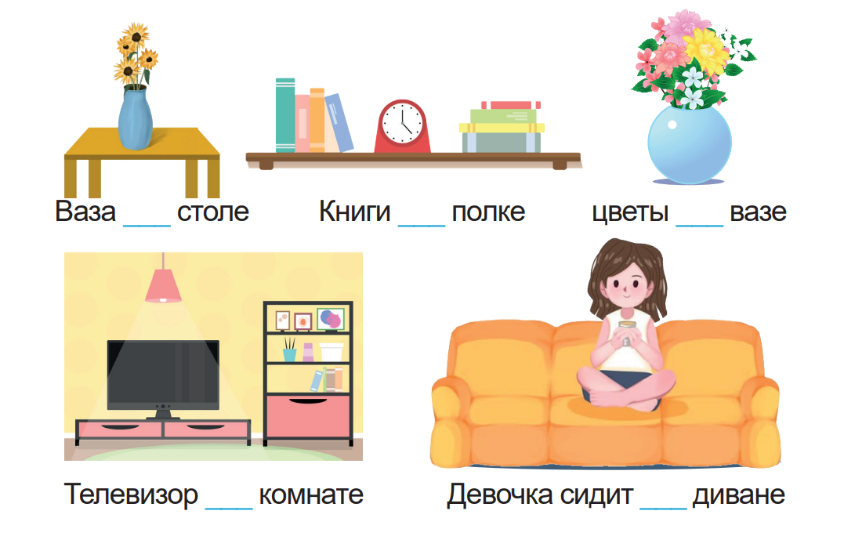
Дома́шнее зада́ние
на
на
в
в
на

Slide 5
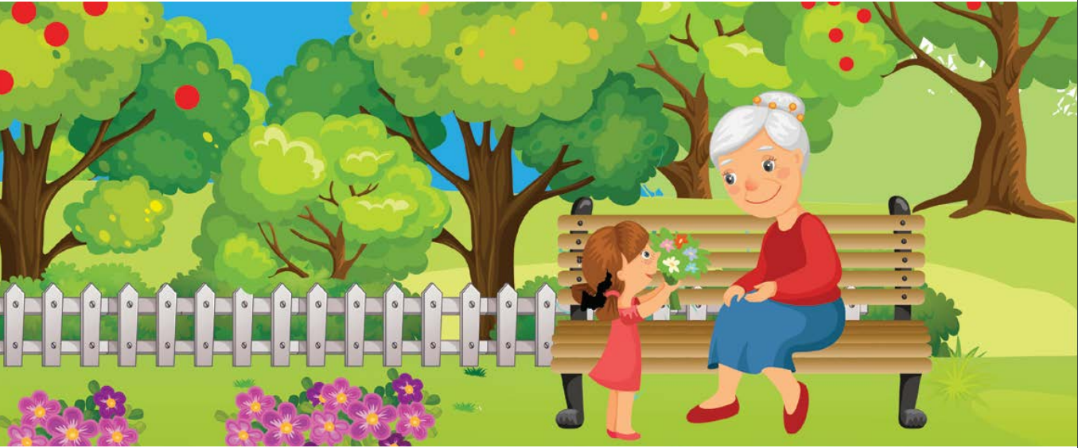
Сад
дере́вья
ба́бушка
де́вочка
скаме́йка

Slide 6

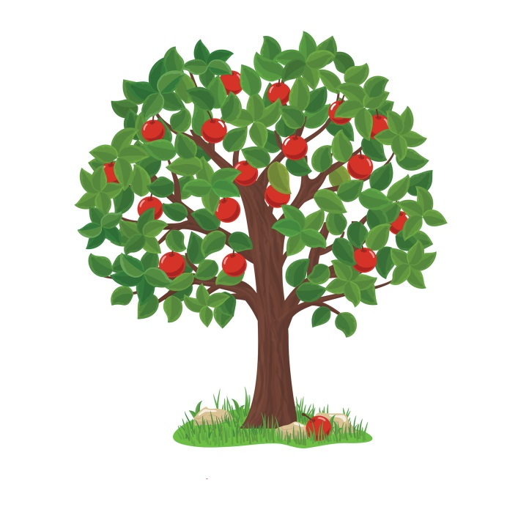

Послу́шай и повтори́
Э́то наш дом.
Кто живёт в э́том до́ме?
Мы живём в э́том до́ме.
Что есть о́коло до́ма?
О́коло до́ма сад.
Что растёт в саду́?
В саду́ расту́т я́блони.
А что ещё растёт в саду́?
В саду́ расту́т дере́вья и цветы́.
Кто сиди́т на скаме́йке?
Ба́бушка и де́вочка сидя́т на скаме́йке.

Slide 7


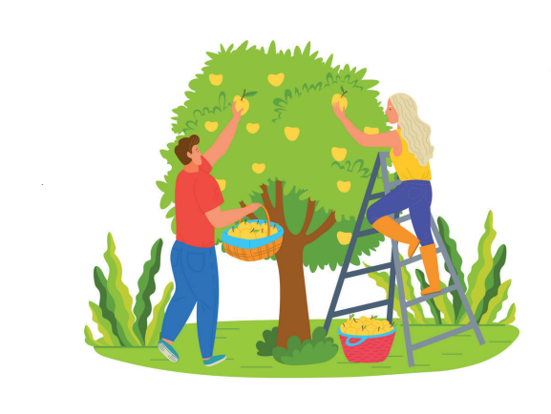
Запишите в тетрадь!
So'zlarni daftarga yozing!
собира́ть
я собира́ю
ты собира́ешь
он/она собира́ет
мы собира́ем
вы собира́ете
они собира́ют
помога́ть
я помога́ю
ты помога́ешь
он/она помога́ет
мы помога́ем
вы помога́ете
они помога́ют

Slide 8

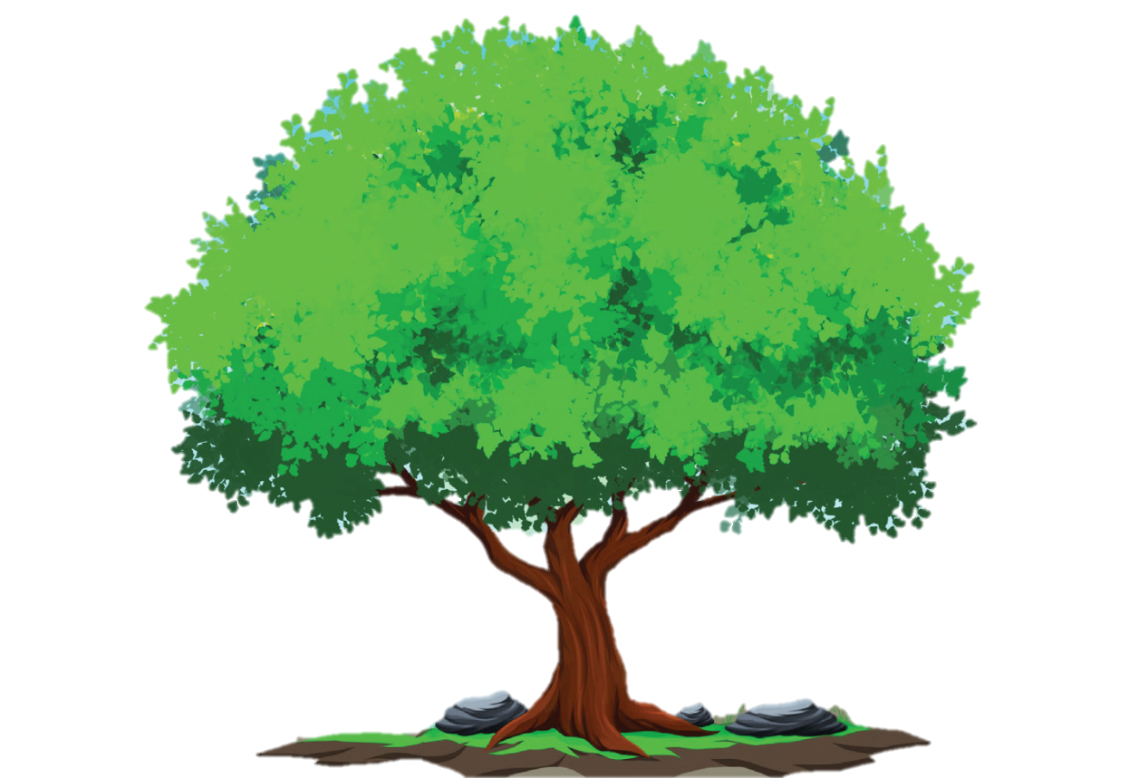

Игра
Е К М А С А Й К
Д Е Р Е В О
С К А М Е Й К А
Л Я Н О Б Я
Я Б Л О Н Я
Е Р Е Д О В

Slide 9
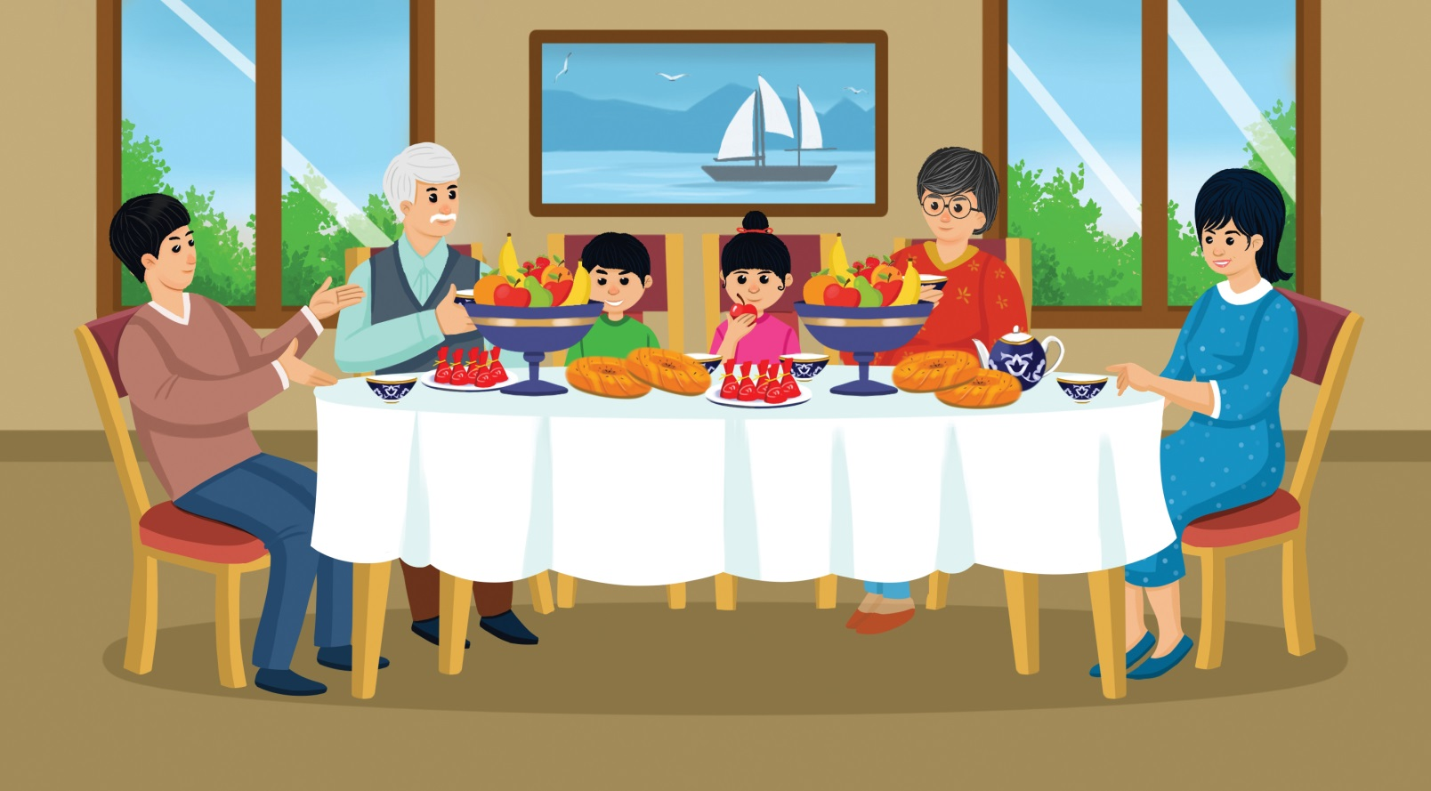

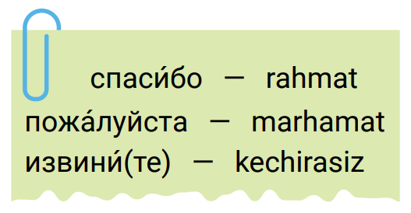

Запишите в тетрадь!
So'zlarni daftarga yozing!
Извините, я забыла тетрадь с домашним заданием.
Спасибо, было очень вкусно!
Дай мне, пожалуйста, карандаш.

Slide 10
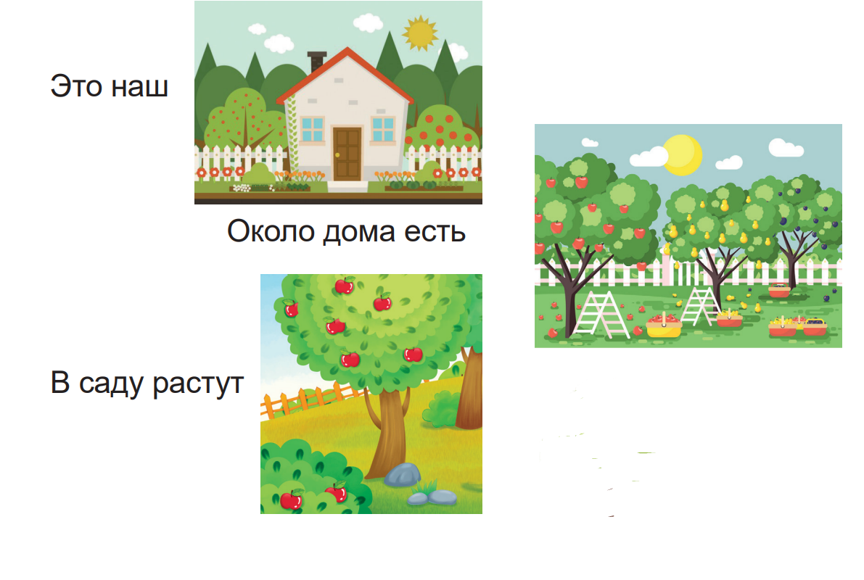
Дома́шнее зада́ние
Попро́буй прочита́ть

Slide 11
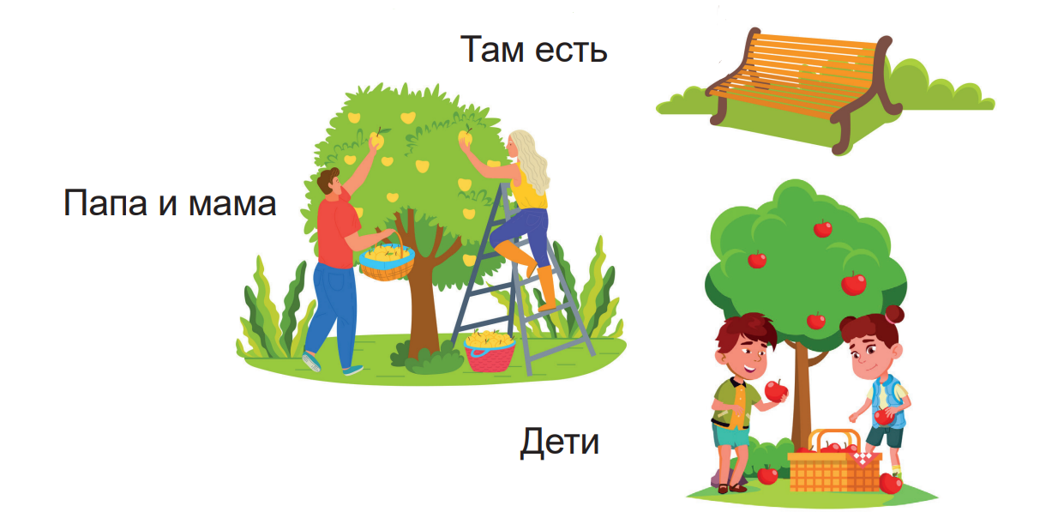
Дома́шнее зада́ние
Попро́буй прочита́ть

Slide 12

Спасибо!
До встречи на следующем уроке!

